Slide 1











2025
Penyakit
Akibat
Kerja
Pertemuan 3 K3
Rinette Visca

Slide 2
PENYAKIT AKIBAT KERJA ( OCCUPATIONAL DISEASES )
Peraturan Presiden
No 7 tahun 2019
Penyakit Akibat Kerja
Penyakit Yang Disebabkan Oleh Pekerjaan Atau Lingkungan Kerja
Permenaker
Nomor 5 Tahun 2021
Tata Cara Penyelenggaraan
Program JKK, JKM, JHT
Jaminan Kecelakaan Kerja (JKK), Jaminan Kematian (JKM), dan Jaminan Hari Tua (JHT).

Slide 3
PP No.7 tahun 2019
Pasal 1
Penyakit Akibat Kerja /PAK adalah penyakit yang disebabkan oleh pekerjaan dan/atau lingkungan kerja.
Jaminan Kecelakaan Kerja /JKK adalah manfaat berupa uang tunai dan/atau pelayanan kesehatan yang diberikan pada saat peserta mengalami kecelakaan kerja atau penyakit yang disebabkan oleh lingkungan kerja.

Slide 4
PP No.7 tahun 2019
Pasal 2
Pekerja yang didiagnosis menderita Penyakit Akibat Kerja berdasarkan surat keterangan dokter berhak atas manfaat JKK meskipun hubungan kerja telah berakhir.
Hak atas manfaat JKK sebagaimana dimaksud pada ayat (l) diberikan apabila Penyakit Akibat Kerja timbul dalam jangka waktu paling lama 3 (tiga) tahun terhitung sejak hubungan kerja berakhir.
Penyakit Akibat Kerja sebagaimana dimaksud pada ayat (1) meliputi jenis penyakit:
a. yang disebabkan pajanan faktor yang timbul dari aktivitas pekerjaan;
b. berdasarkan sistem target organ;
c. kanker akibat kerja; dan
d. spesifik lainnya

Slide 5
PP No.7 tahun 2019
Lampiran PAK
KLASIFIKASI JENIS I. Penyakit Yang Disebabkan Pajanan Faktor Yang Timbul Dari Aktivitas Pekerjaan
Penyakit Akibat Kerja pada klasifikasi jenis I ini sebagai berikut:
1. penyakit yang disebabkan oleh faktor kimia (39)
2. penyakit yang disebabkan oleh faktor fisika (7)
3. penyakit yang disebabkan oleh faktor biologi dan penyakit infeksi atau parasit (9)

Slide 6
PP No.7 tahun 2019
Lampiran PAK
KLASIFIKASI JENIS II. Penyakit Berdasarkan Sistem Target Organ
Penyakit Akibat Kerja pada klasifikasi jenis II ini sebagai berikut:
1. penyakit saluran pernafasan (12)
2. penyakit kulit (3)
3. gangguan otot dan kerangka (8)
4. gangguan mental dan perilaku (2)

Slide 7
PP No.7 tahun 2019
Lampiran PAK
KLASIFIKASI JENIS III. Penyakit Kanker Akibat Kerja
PAK pada klasifikasi jenis III ini, yaitu kanker yang disebabkan oleh zat berikut:
1. asbestos;
2. benzidine dan garamnya;
3. bis-chloromethyl eter
4. persenyawaan chromium VI;
5. coal tars, coal tar pitches or soots;
6. beta-naphthylamine;
7. vinyl chloride;
8. benzene

Slide 8
PP No.7 tahun 2019
Lampiran PAK
KLASIFIKASI JENIS IV. Penyakit Spesifik Lainnya
Penyakit spesifik lainnya merupakan penyakit yang disebabkan oleh pekerjaan atau proses kerja, dimana penyakit tersebut ada hubungan langsung antara paparan dengan penyakit yang dialami oleh pekerja yang dibuktikan secara ilmiah dengan menggunakan metode yang tepat. Contoh penyakit spesifik lainnya, yaitu nystagmus pada penambang.
Nystagmus adalah kondisi di mana mata bergerak cepat dan tak terkendali. Kondisi ini bisa menyebabkan gangguan penglihatan, seperti pandangan yang kabur atau tidak fokus

Slide 9
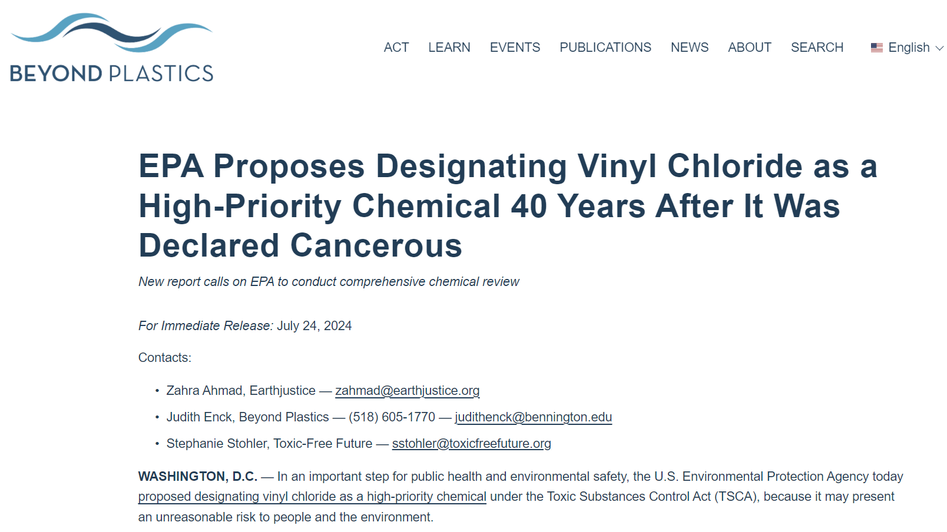
https://www.beyondplastics.org/press-releases/epa-vinyl-chloride-high-priority-chemical

Slide 10
PENYAKIT TERKAIT KERJA
(Work Related Diseases) :
Adalah penyakit yang dicetuskan, dipermudah atau diperberat oleh pekerjaan → BUKAN PAK → uncompensabel

Slide 11
PERLU DIBEDAKAN
PAK
(Occupational Disease)
Peny. Terkait Kerja (Work Related Disease)
Ada causa di tempat kerja
Disebabkan oleh pekerjaan dan/lingk. kerja
Mendapat kompensasi (Compensabel)
Contoh :
Tuli akibat bising
Pneumokoniosis
Leukemia akibat benzen
Ada triger di tempat kerja
Dicetuskan, dipermudah atau diperberat oleh pekerjaan dan/lingk. kerja
Tidak mendapat kompensasi
(Non Compensabel)
Contoh :
Ambien
Hernia
Asma dg riwayat keluarga/keturunan

Slide 12
Ruang Lingkup
KECELAKAAN KERJA & PAK :
(PP 44/2015 ttg JKK dan JKM)
Kecelakaan Kerja adalah kecelakaan yg terjadi dalam hubungan kerja, termasuk penyakit yg timbul karena hubungan kerja (PAK), demikian pula kecelakaan yg terjadi dlm perjalanan berangkat dari rumah menuju tempat kerja, dan pulang ke rumah melalui jalan yang biasa atau wajar dilalui

Slide 13
Permenakertrans No. Per. 01/MEN/1981
Penyakit akibat kerja adalah penyakit yang disebabkan oleh pekerjaan atau lingkungan kerja
Pengurus dan Badan yang ditunjuk wajib melaporkan PAK kepada DirjenBinawas
Laporan PAK paling lama 2 x 24 Jam setelah dibuat diagnosa

Slide 14
Kepmenaker No. Kepts. 333/Men/1989 tentang Diagnosis dan Pelaporan PAK
Setelah ditegakkan diagnosis PAK, wajib membuat laporan medik
PAK dilaporkan selambat-lambatnya 2 kali 24 jam
Laporan PAK menggunakan bentuk Form yang telah ditentukan

Slide 15
Kenapa Terjadi PAK ?

Slide 16
PENYEBAB terjadinya PAK :
FAKTOR BAHAYA :
Fisika, Kimia, Biologi, Ergonomi, Psikologi
Mis Managemen K3
Unsafe Working/Env. Condition
Unsafe Human Activity
F. Bahaya Kimia
tidak terkontrol.
Kerentanan
Individu
PAK
(Occ. Diseases)

Slide 17
Contoh PAK akibat pekerjaan dengan faktor bahaya fisik :
Penyebab | Industri/pekerjaan | Penyakit yang ditimbulkan
Kebisingan (noise) | Penggunaan mesin, generator dan peralatan kerja lainnya | penurunan pendengaran sampai ketulian
Suhu tinggi | Peleburan logam | hyperpireksi, heat cramp, heat exhaustion, heat stroke
Suhu rendah | Ruang pembekuan (cool storage) | Fros bite
Tekanan udara yang tinggi | penyelam | Caisson's Disease
Sinar infra merah | Peleburan logam, peralatan fisioterapi dll. | katarak
Ultra violet | welder | conjungtivitis
Getaran/vibrasi | Chain Saw, Drilling | Reynaud's disease

Slide 18
Contoh Penyakit Akibat Kerja Faktor Ergonomi
BEBAN ANGKAT
CARA MENGANGKAT
POSISI KERJA tidak ergonomis
GERAK REPETITIF
KONTRAKSI STATIS
HNP,LBP
Trauma otot & sendi
Peny. muskuluskeletal
Carpal tunel syndrome
Kelelahan, nyeri otot

Slide 19
Contoh Penyakit Akibat Kerja Faktor Biologi
Viral Diseases : Rabies, Hepatitis
Bakterial Diseases : Anthrax, Leptospirosis, Brucellosis, TBC, Tetanus
Fungal Diseases : Dermatophytoses, Histoplasmosis
Parasitic Diseases : Ancylostomiasis, Schistosomiasis.

Slide 20
FAKTOR BAHAYA KIMIA PENYEBAB PENYAKIT AKIBAT KERJA
Sumber : bahan baku, bahan tambahan, hasil antara, hasil samping, hasil (produk), sisa produksi atau bahan buangan.
Bentuk : zat padat, cair, gas, uap maupun partikel.
Cara masuk tubuh : dapat melalui saluran pernafasan, saluran pencernaan, kulit dan mukosa
Jangka Waktu : dapat secara akut (mendadak) dan secara kronis (perlahan, jangka lama)
Efek terhadap tubuh : iritasi, alergi, korosif, Asphyxia, keracunan sistemik, kanker, kerusakan/kelainan janin, pneumoconiosis, efek bius (narkose), pengaruh genetic.

Slide 21
Jenis Bahan Kimia Berbahaya dan Bahayanya
Iritasi selaput lendir
Luka bakar
Cancer
Dermatitis, asma
Mutasi genetik
Penyakit kongenital
Pneumukoniosis
Zat iritan
Zat korosif
Zat karsinogenik
Zat alergen
Zat Mutagenik
Zat Teratogenik
Debu reaktif (asbes, silika, debu kapas, berillium)

Slide 22
Contoh Pekerjaan berisiko PAK akibat bahan kimia berbahaya :
Penyebab | Industri/pekerjaan | Penyakit yang ditimbulkan
Gas CO, HCN, SO2 | Pembakaran tidak sempurna, emisi dll | Intoksikasi, Asfiksia
Asbes | Industri dan pengunaan asbes | Asbestosis, mesothelioma, cancer saluran nafas
Benzene | Chemical | Leukemia, hepatitis
Pb | Soldering, Industri Baterey | Anemia, infertil, gangguan ginjal
Silica | Pabrik kaca, keramik dan batubara | silikosis
Vinyl chloride monomer, arsenic | Polimerisasi vinyl chloriede, pestisida | Hemangiosarkoma liver
Chlorphenols | Furniture, sawmill, lumberjack, electrical, fitter | Cancer nasopharing
Radium, chromate, nickel, Chlorphenols | Furniture, saw mill, penambangan & peleburan nickel, pabrik sepatu | cancer rongga hidung,

Slide 23
Efek Logam Berat Terhadap PAK
Berilium : bronkitis, paringitis
Kadmium : gangguan ginjal
Krom : perforasi sekat hidung
Arsen : peny. Syaraf, hepatitis
Merkuri : gangguan ginjal, ggn daya ingat, insomnia
Timbal : gangguan ginjal, anemi, infertil. peny, syaraf
Mangan : peny. Syaraf, gangguan emosi

Slide 24
PAK AKIBAT BAHAN KIMIA DAPAT MENGENAI SEMUA ORGAN/SISTEM TUBUH
Penyakit alergi/hipersensitivitas
Dermatitis kontak
Penyakit hati dan saluran pencernaan
Penyakit paru-paru
Penyakit saluran kemih
Penyakit jantung dan pembuluh darah
Penyakit darah
Penyakit otak dan syaraf
Penyakit muskuloskeletal
Penyakit sistem reproduksi
Penyakit mata
Penyakit telinga
Gangguan Psikologis
Penyakit Infeksi
Keracunan

Slide 25
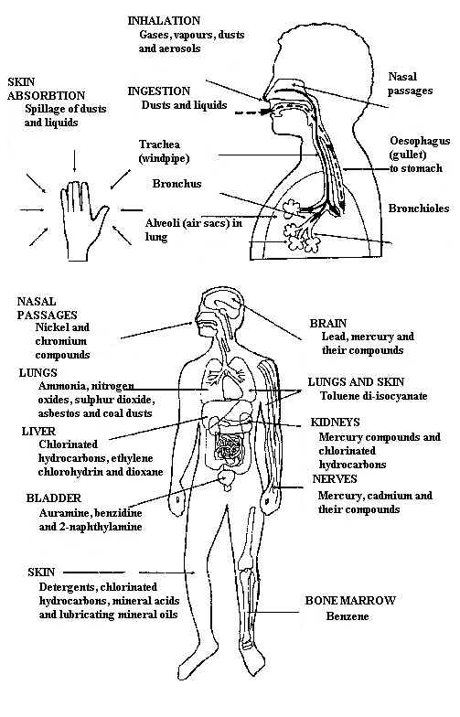

Slide 26
APA
DAMPAK
PAK ?

Slide 27
Akibat PAK pada Tenaga Kerja
Akibat langsung :
Sementara Tidak Mampu Bekerja (STMB)
Kehilangan salah satu organ atau fungsi (cacat anatomis atau cacat fungsi) sebagian atau total
Meninggal dunia
Akibat tidak langsung :
Penderitaan fisik dan mental karena PAK
Kehilangan pekerjaan/pendapatan
Resiko hak-haknya tidak diberikan
Apabila tidak dilakukan pengendalian yang memadai, PAK yang ada akan berimbas pada tenaga kerja lain

Slide 28
Akibat PAK pada Perusahaan
Akibat langsung :
Kehilangan tenaga terampil
Biaya pelayanan kesehatan lebih besar (pengobatan & kompensasi)
Kehilangan waktu kerja
Akibat tidak langsung :
Produktifitas terganggu/menurun
Ketenangan kerja
Image/prestige perusahaan
Apabila tidak ada upaya pencegahan → Makin banyak tenaga kerja yang menderita penyakit serupa

Slide 29
Akibat PAK pada Masyarakat
Pada kasus PAK tertentu penyebabnya dapat dibawa oleh tenaga kerja ke rumahnya dan menimbulkan penyakit pada angota keluarganya, misalnya asbestosis
Upaya pengendalian PAK yang buruk menggambarkan pelaksanaan K3 yang buruk pula, dimana pencemaran udara tempat kerja dapat menjalar menjadi pencemaran udara di luar tempat kerja sehingga mengganggu kesehatan masyarakat pada umumnya

Slide 30
BAGAIMANA
MENDETEKSI
PAK ?

Slide 31
UPAYA DETEKSI PENYAKIT AKIBAT KERJA
Dokter Perusahaan
Ahli K3
Monitoring Kesehatan TK (Rikes TK awal, berkala, khusus)
Monitoring Lingkungan Kerja
Environmental Monitoring
(Biological Monitoring)
Riwayat penyakit
Riwayat pekerjaan
Pemeriksaan klinik
Pemeriksaan lab
Pemeriksaan Khusus
Hubungan penyakit
dengan pekerjaan
Causal Relationship
P2K3

Slide 32
7 langkah diagnosis PAK

Slide 33
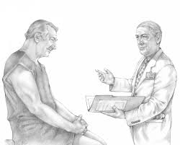
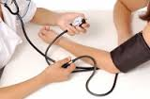
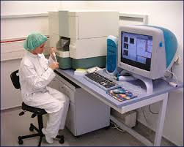



DIAGNOSIS PAK
Langkah 1 Diagnosis klinisnya
ANAMNESIS DAN PEMERIKSAAN PENUNJANG

Slide 34
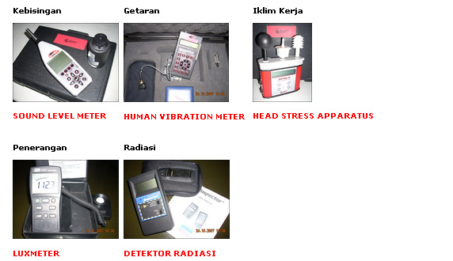
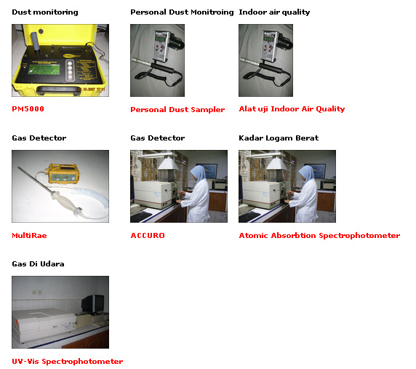
DIAGNOSIS PAK
Langkah 2
Tentukan pajanan yang dialami oleh tenaga kerja

Slide 35
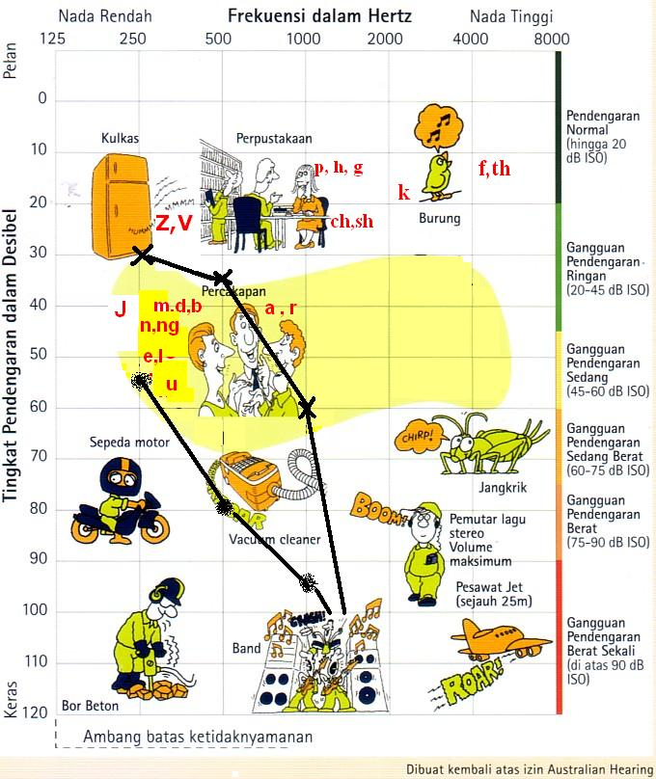

DIAGNOSIS PAK
Langkah 3
Tentukan apakah pajanan tersebut memang dapat menyebabkan penyakit tersebut.

Slide 36
DIAGNOSIS PAK
Langkah 4
Tentukan jumlah pajanan yang dialami oleh tenaga kerja

Slide 37
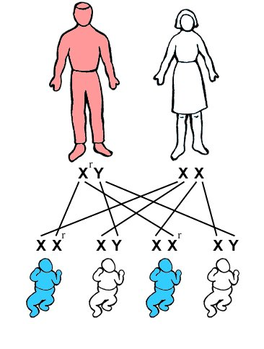



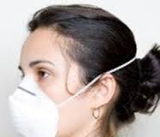
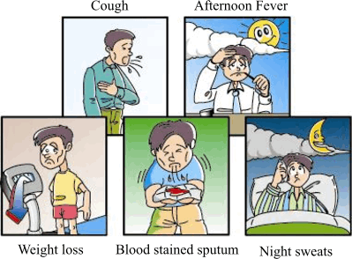
DIAGNOSIS PAK
Langkah 5
Tentukan apakah ada faktor-faktor lain yang mungkin dapat mempengaruhi.

Slide 38
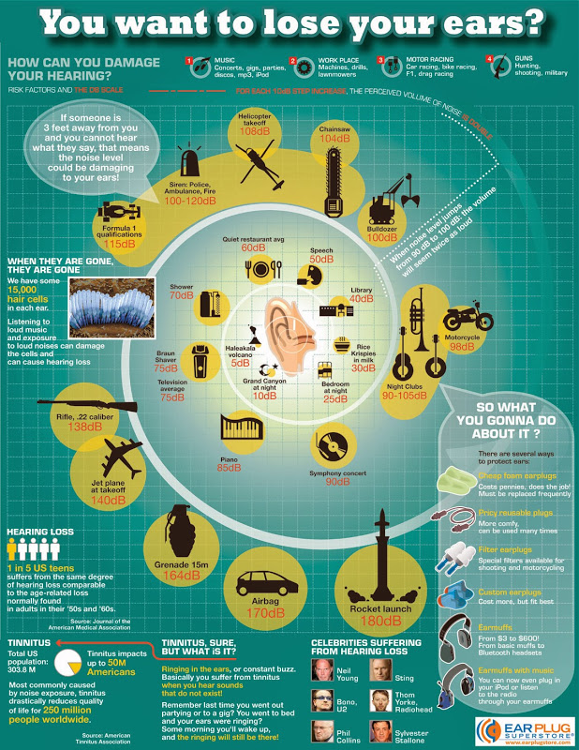
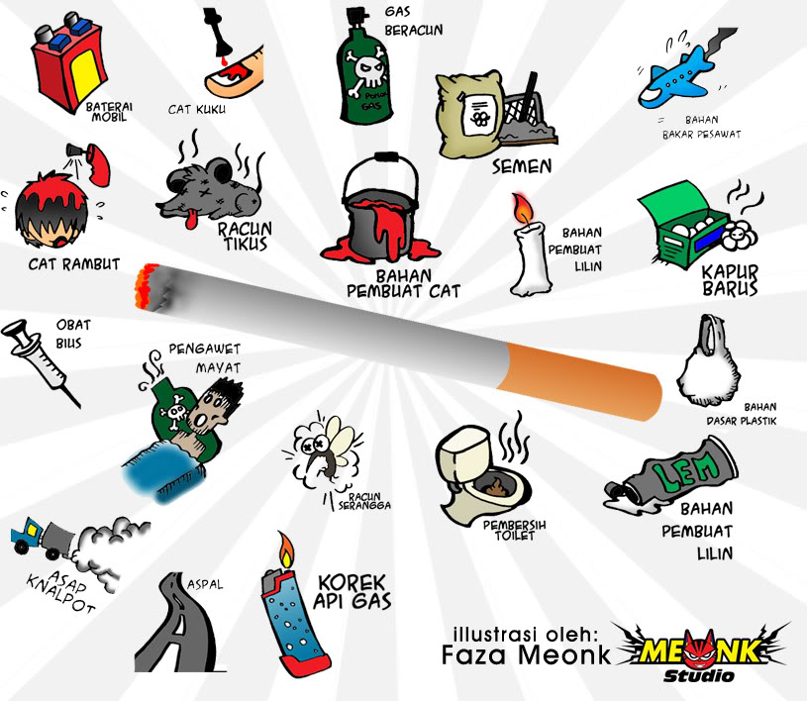
DIAGNOSIS PAK
Langkah 6
Cari adanya kemungkinan lain yang dapat merupakan penyebab penyakit.

Slide 39


DIAGNOSIS PAK
Langkah 7
Buat keputusan apakah penyakit tersebut
disebabkan oleh pekerjaannya.

Slide 40
PENENTUAN PENYEBAB PAK :
:
:
:
:
:
:
KETERKAITAN DENGAN WAKTU
KEKUATAN HUBUNGAN
HUBUNGAN DOSIS-RESPON
KONSISTENSI HUBUNGAN
KEKHUSUSAN HUBUNGAN
KECOCOKAN BIOLOGIK
BUKTI YANG KOHEREN
Peny.baru terjadi setelah pemajanan atau ada interval waktu yang sesuai
P.A.K. jelas dan banyak jika dikaitkan dengan pemajanan faktor resiko
Makin tinggi pajanan makin tinggi kejadian dan tingkat keparahan penyakitnya
Beberapa penelitian penyebutkan hasil dan kesimpulan yang sama
Berdasarkan sifat toksikologi, kimia, fisika atau sifat lainnya dari faktor resiko, diketahui bahwa pemajanan akan menyebabkan gangguan tertentu.
Bahan kimia tertentu menyebabkan kerusakan pada organ biologis tertentu (ada target organ)
Sintesis umum dari semua penemuan menyimpulkan bahwa ada efek sebab akibat secara ilmiah

Slide 41
PRINSIP2 PENCEGAHAN PENYAKIT AKIBAT KERJA
Pencegahan Primer/Awal, dilakukan sedini mungkin sebelum kasus terjadi
Pencegahan Sekunder, dilakukan apabila sudah terdapat tanda-tanda atau gejala adanya PAK
Pencegahan Tersier, melalui tindakan penanganan terhadap kasus PAK yang sudah terjadi agar masih dapat dioptimalkan fungsi
PENTING :
PAK sering tidak dapat disembuhkan, sehingga upaya pencegahan (preventif dan promotif) harus diutamakan

Slide 42
UPAYA PENGENDALIAN
PENYAKIT AKIBAT KERJA (PAK)
PROMOTIF | PREVENTIF | KURATIF | REHABILITATIF
Pemeliharaan kesehatan kerja Pembinaan Gerakan OR Tdk merokok Gizi seimbang Ergonomi Pengendalian Lingk. Kerja Hygiene sanitasi | Pemeriksaan Kesehatan Kerja Imunisasi Penggunaan APD Rotasi Kerja Pengurangan waktu kerja terpajan F Bahaya | Pengobatan P3K Rawat jalan Rawat Inap | Alat bantu dengar Protese Mutasi Kompensasi

Slide 43
Pencegahan/Preventif PAK (menurut ILO) :
Peraturan-perundang2an
Standarisasi
Pengawasan
Penelitian teknis
Riset Medik
Penilitian Psikologik
Penelitian secara statistik
Pendidikan
Pelatihan
Penggerakkan
Asuransi
Upaya K3

Slide 44
MANFAAT PENCEGAHAN PAK :
MENEKAN KEJADIAN PENYAKIT
TERCIPTA TK. SEHAT DAN PROD.
MENGURANGI RISIKO CACAT/KEMATIAN
MENGURANGI BIAYA
MENINGKATKAN IMAGE
KINERJA,MOTIVASI PROD. PERSH
KEMAJUAN PERSH LAPANGAN KERJA
ANTISIPASI GLOBAL NILAI TAMBAH, DAYA SAING

Slide 45
PENANGANAN PEKERJA DG PAK:
PENGOBATAN : SESUAI KASUS/JENIS PENYEBAB
PENGURANGAN PAJANAN : ISTIRAHAT, ROTASI/PINDAH LOKASI KERJA, APD
KOMPENSASI : PROSENTASI CACAT
PENDATAAN/SURVEILANCE : MENCEGAH KASUS BERULANG/PADA TENAGA KERJA LAIN

Slide 46
MEKANISME PENYELESAIAN KASUS PAK
Laporan tahap I tidak lebih 2 x 24 jam sejak menerima diagnosis dari dokter yang merawat (KK2 Form Jamsostek 3)
Laporan tahap II tidak lebih 2 x 24 jam setelah KK3 Form Jamsostek 3a setelah menerima surat keterangan dokter (KK5 Form Jamsostek 3c)
Pengajuan pembayaran : FC kartu peserta, surat keterangan dokter (bentuk KK5 Form Jamsostek 3c), kwitansi, dokumen lain
Apabila terjadi perbedaan pendapat besarnya prosentase cacat dapat meminta penetapan pegawai pengawas
Berdasarkan pertimbangan medis dokter penasehat, pegawai pengawas membuat penetapan dan memerintahkan melaksanakan penetapan

Slide 47
PROSEDUR PELAPORAN PAK DAN PENGAJUAN JAMINAN KECELAKAAN KERJA
UU. No.1/70
UU. No.3/92
Dokter Pemeriksa kesehatan TK Badan Pemeriksa Kesehatan TK (Rikes awal, berkala)
Dokter pemeriksa (dokter perh., RS, Puskesmas dll)
PAK
PAK
BPJS Ketenagakerjaan
Disnaker
Tidak setuju
Dokter penasehat Tk Propinsi
setuju
Disnaker Prop.
Kompensasi
Tidak setuju
Menteri
Dokter Penasehat Tk Pusat

Slide 48
PERMASALAHAN PAK
Minimnya pemahaman tenaga kerja tentang PAK dan hak-haknya atas Jaminan Kecelakaan Kerja sehingga :
Ada kecenderungan hak-hak tenaga kerja tidak dibayar apabila terkena PAK
Pemberian hak jaminan kecelakaan kerja dan PAK yang lebih kecil dari ketentuan perundangan yang berlaku (sub standar)
Tenaga kerja dan serikat pekerja masih sangat jarang mengajukan tuntutan atas kasus tidak dipenuhinya hak atas perlindungan K3 termasuk dalam hal PAK dan kompensasi Jamsostek.

Slide 49
PERMASALAHAN PAK
Ada kecenderungan PAK yang terdiagnosa tidak dilaporkan
→ dokter di perusahaan sering berstatus sebagai tenaga paruh waktu → kurang leluasa dalam melaksanakan program kesehatan kerja secara komprehensif;
PAK dalam peraturan perundangan termasuk kategori Kecelakaan Kerja sehingga perusahaan cenderung tidak melaporkan kasus PAK, terkait penghargaan Nihil Kecelakaan (Zero Accident).

Slide 50
PERMASALAHAN PAK
Pemeriksaan kesehatan tenaga kerja belum banyak dilakukan, sebagian besar belum dilakukan secara benar sehingga penyakit yang dilaporkan sebagai PAK masih sangat jarang.

Slide 51
KELAINAN PARU AKIBAT KERJA
Peradangan akut
Amoniak, klorin, sulfur dioksida, Nitrik oksida, fosgen, fluorin, ozon
Asma
Debu, bahan organik
Pneumokoniosis :
Silikosis = Si O2 bebas
Asbestosis = debu asbes
Berryliosis = debu Be
Siderosis = debu Fe2O3
Stanosis = bijih timah putih (Sn O2)
Bissinosis = Debu kapas
Alveolitis allergika ekstrinsik
Bahan organik, debu organik, spora fungi (furmer’s lung)
Keganasan
asbes

Slide 52
HATI
Fungsi detoksikasi dan metabolisme
Agen berbahaya = hepatosit rusak atau transfor ke’melalui/dari hepatosit tersumbat = icterus

Slide 53
EFEK HEPATOTOKSIN AKIBAT KERJA
EFEK | SUBSTANSI
 | BAHAN ORGANIK | BAHAN INORGANIK
Nekrosis sentribuler | Acrilonitrile Karbon tetraklorida Insektisida hidrokarbon Berklor Dimetil hidrazin Dimetil niotrosamin Dinitrofenol Etil alkohol Halotan Metil klorida Nitrobenzena Fenol Poliklorinated Tetrakloretilen 1.1.1.trikloretilen Trikloretilen Trinitrotoluen Toluen Vinil klorida | Antimon Arsen Boran Fosfor (kuning) Selenium Talium

Slide 54
EFEK HEPATOTOKSIN AKIBAT KERJA
EFEK | SUBSTANSI
 | BAHAN ORGANIK | BAHAN INORGANIK
Efek hepatik | Halotan Hepatitis virus Liptosperosis | -
Kholangiolitik kholestatik | Methilin dianilin Arsenik organik Toluen diamin 4.4-diaminodifenil Metan | -

Slide 55
Noxious Agent
Hepatocelluler Injury
Recovery
Massive Cell Death
Continued Injury (Necrosis)
Death of Organisme
Inflamation
Fibrosis
Hepatocyte Division
Nodule Formation
Cirrhosis
Portal Hipertensi
Risk of Hepatoma

Slide 56
GANGGUAN SARAF TEPI AKIBAT KERJA
Neurotoksin yang sudah dikenal :
Pestisida organopospat
Pestisida karbamat
Metil butilketon
Karbon disulfida
Senyawa Merkuri (organik – inorganik)
Timbal dan senyawanya (inorganik
Arsenik
dll

Slide 57
GANGGUAN SARAF PUSAT AKIBAT KERJA
Neurotoksin sering berupa pelarut organik atau logam berat :
Arsenik
Timbal (termasuk epilepsi)
Mangan (termasuk parkinsonisme)
Merkuri
Karbon disulfida (termasuk parkinsonisme)
Senyawa timbal organik
Hidrokarbon berklorin, pestisida seperti dieldrin (temasuk epilepsi)
Karbon monoksida
Halotin
Toluen
Benzen
Triklorethilen
perklorethilen
Metil kloroform
Styren
Spiritus putih
Mungkin udara bertekanan

Slide 58
SISTEM SALURAN KEMIH Faktor yang menimbulkan gangguan ginjal
Anorganik | Organik | Macam-macam
Arsenik Bismuth Boron Kadmium Emas Garam besi Timbal Merkuri Fosfor Kalium klorat Talium uranium | Anilin Karbon tetraklorit Kloroform Dimetil sulfat Dioksan Etilen glikol EDTA Metoksifluoran Metil alkohol Metil klorida Pentaklorophenol Fenol Toluen Terpentin | Antimikroba Kantharida Insektisida clorinated hydrokarbon Sengatan listrik Jamur Serum kuda Trauma Kontras foto rontgen

Slide 59
SISTEM KARDIOVASKULER
Timbal = nefropati = hipertensi
Kadmium = emfisema = kor – pulmonale
Kobalt = kardiomiopati
Pelarut organik = aritmia jantung
Karbondisulfida = arteriosklerosis
Gas = hipoksia
Getaran = vasospastik arteri kecil

Slide 60
SISTEM REPRODUKSI
Gangguan reproduksi = pekerjaan
15 – 20% konsepsi normal = gagal pertumbuhan normal dan kelahiran normal (abortus normal spontan)
Pengaruh kehamilan abnormal dari telur s.d kelahiran :
Fungsi gonad
Penyatuan ovum dan sperma
Implantasi plasenta
Organogenesis embrionik (1-3 bulan dalm uterus)
Prekembangan janin (3-6 bulan dalam uterus)
Kelahiran

Slide 61
DUGAAN EFEK AKIBAT PEMAJANAN PEKERJAAN PADA REPRODUKSI
BAHAN | KEMANDULAN | ABORTUS | PREMATURITAS | CACAT KELAHIRAN
Timbal | + | ? | - | ?
Merkuri | ? | ? | - | + (metil)
Kadmium | + | - | - | -
Dibromokloropropan | + | - | - | -
Chlorodecon | + | - | - | -
PCB (PolyChlorinated Biphenyl) | - | - | + | +
Pelrut organik | - | - | - | ?
Kontrasepsi oral | + | - | - | -
Gas anestetik | - | ? | - | -
Panas | + | - | - | -
Etilen oksida | - | ? | - | -
Obat sitotoksik | + | + | - | -
Radiasi pengion | + | - | + | +
Kerja berat | - | + | ? | -
Kerja shif | - | ? | - | -
Radiasi non pengion | - | ? | - | ?
Kerja laboratorium | - | ? | - | ?

Slide 62

Kecelakaan Kerja

Slide 63



Pengertian
Perlindungan atas resiko kecelakaan kerja
atau penyakit kerja berupa perawatan ,
santunan dan tunjangan cacat
1970
1981
Kecelakaan kerja adalah kecelakaan yg terjadi :
Dalam menjalankan tugas kewajiban ;
Dalam keadaan lain yang ada hubungan dengan dinas
sehingga kecelakaan itu disamakan dengan kecelakaan
yang terjadi dalam melaksanakan tugas kewajibannya ;
Karena perbuatan anasir yg tdk bertanggung jawab
ataupun sebagai akibat tindakan thd anasir itu
dalam melaksanakan tugas ;
Dalam perjalanan dari rumah menuju tempat kerja
atau sebaliknya ; dan atau
Yang menyebabkan penyakit akibat kerja
Perlindungan atas resiko kematian bukan akibat kecelakaan kerja berupa santunan kematian
1986-1990
2010 - 2014
1963
2016

Slide 64

Jika Peserta Mengalami Kecelakaan kerja
Kecelakaan kerja
Merupakan
kecelakaan
Lalu lintas
Bukan Kecelakaan kerja
Kecelakaan kerja
Hubungi
BPJS Kes
Hubungi
Jasa Raharja
Hubungi
PT Taspen
Segera Hub Cal Center 1 500 919 atau Taspen setempat 3 x 24 Jam
Kepala Instansi menerbitkan Laporan kecelakaan kerja ( Form Taspen-1 ) dlm 3 hari kerja
Jika RS memiliki perjanjian Kerjasama, maka Taspen akan mengeluarkan surat jaminan
Jika RS tidak memiliki perjanjian Kerjasama, maka BPJS yang akan menanggung biaya terlebih dahulu
Masa Perawatan
Sembuh / cacat / meninggal

Slide 65
KECELAKAAN KERJA
KEJADIAN YANG TIDAK DIINGINKAN
TERJADI TIBA – TIBA
MENIMBULKAN CEDERA
SEMBUH + CACAT
SEMBUH TOTAL
MENINGGAL
CACAT ANATOMIS
CACAT FUNGSI

Slide 66
KECELAKAAN KERJA
CACAT TETAP
ANATOMIS
FUNGSI
SEBAGIAN
TOTAL
SEBAGIAN
TOTAL
DOKTER PEMERIKSA
DOKTER PENASEHAT

Slide 67
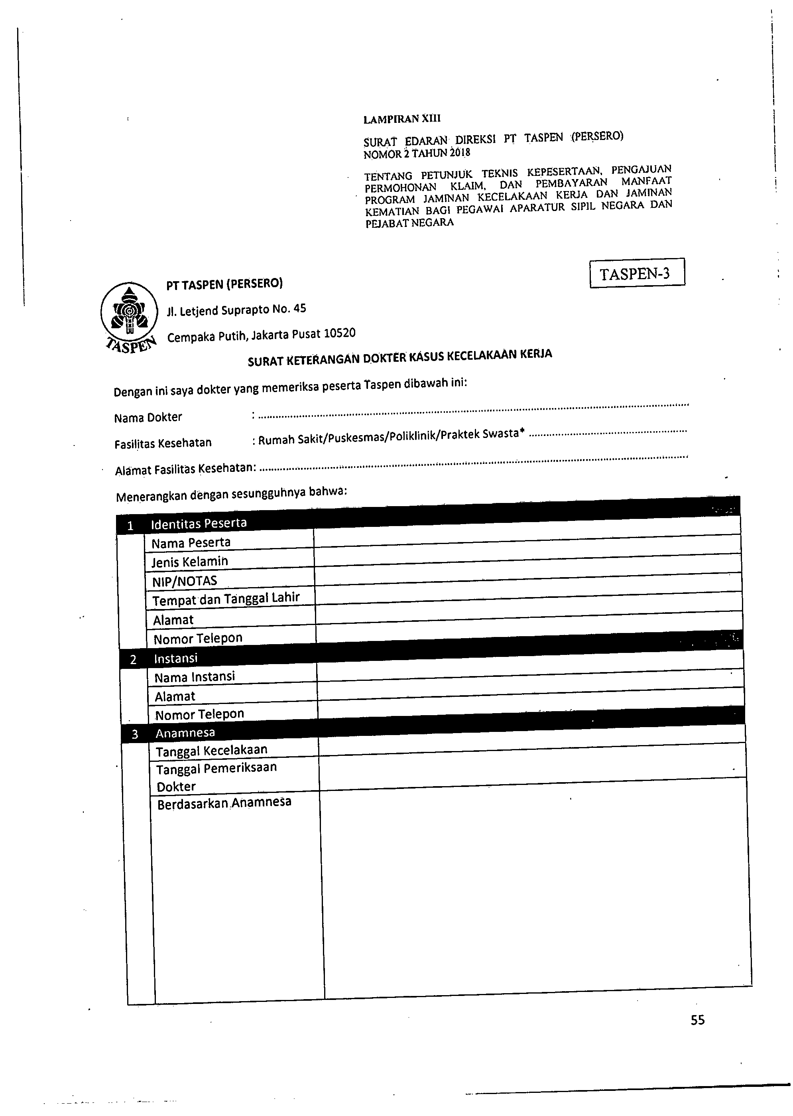

Slide 68
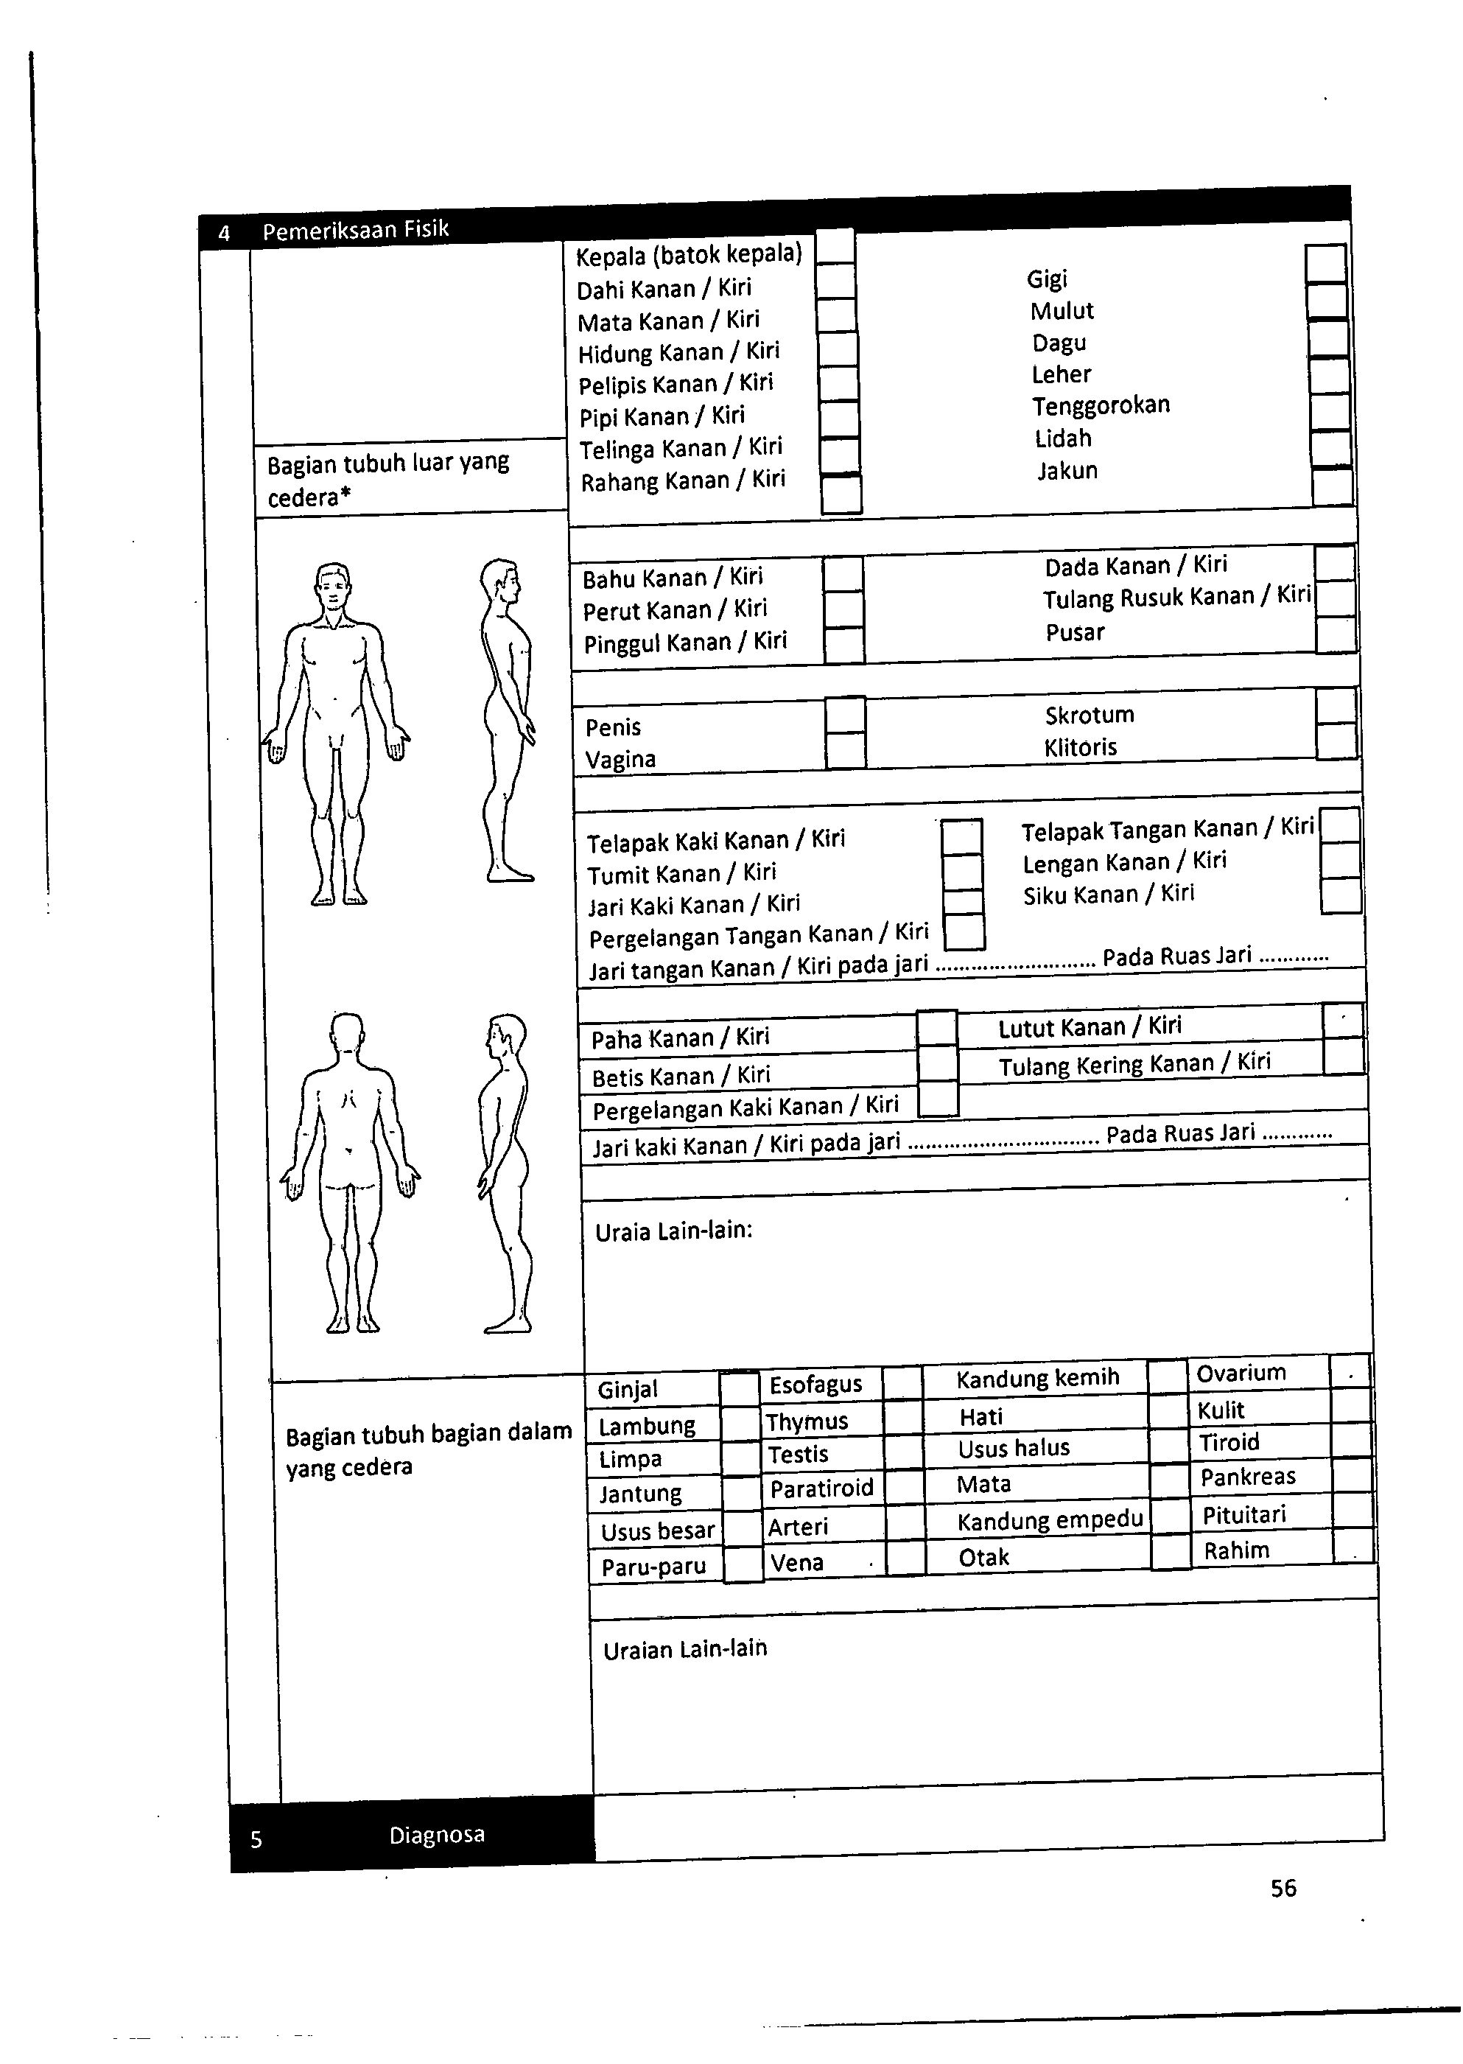

Slide 69
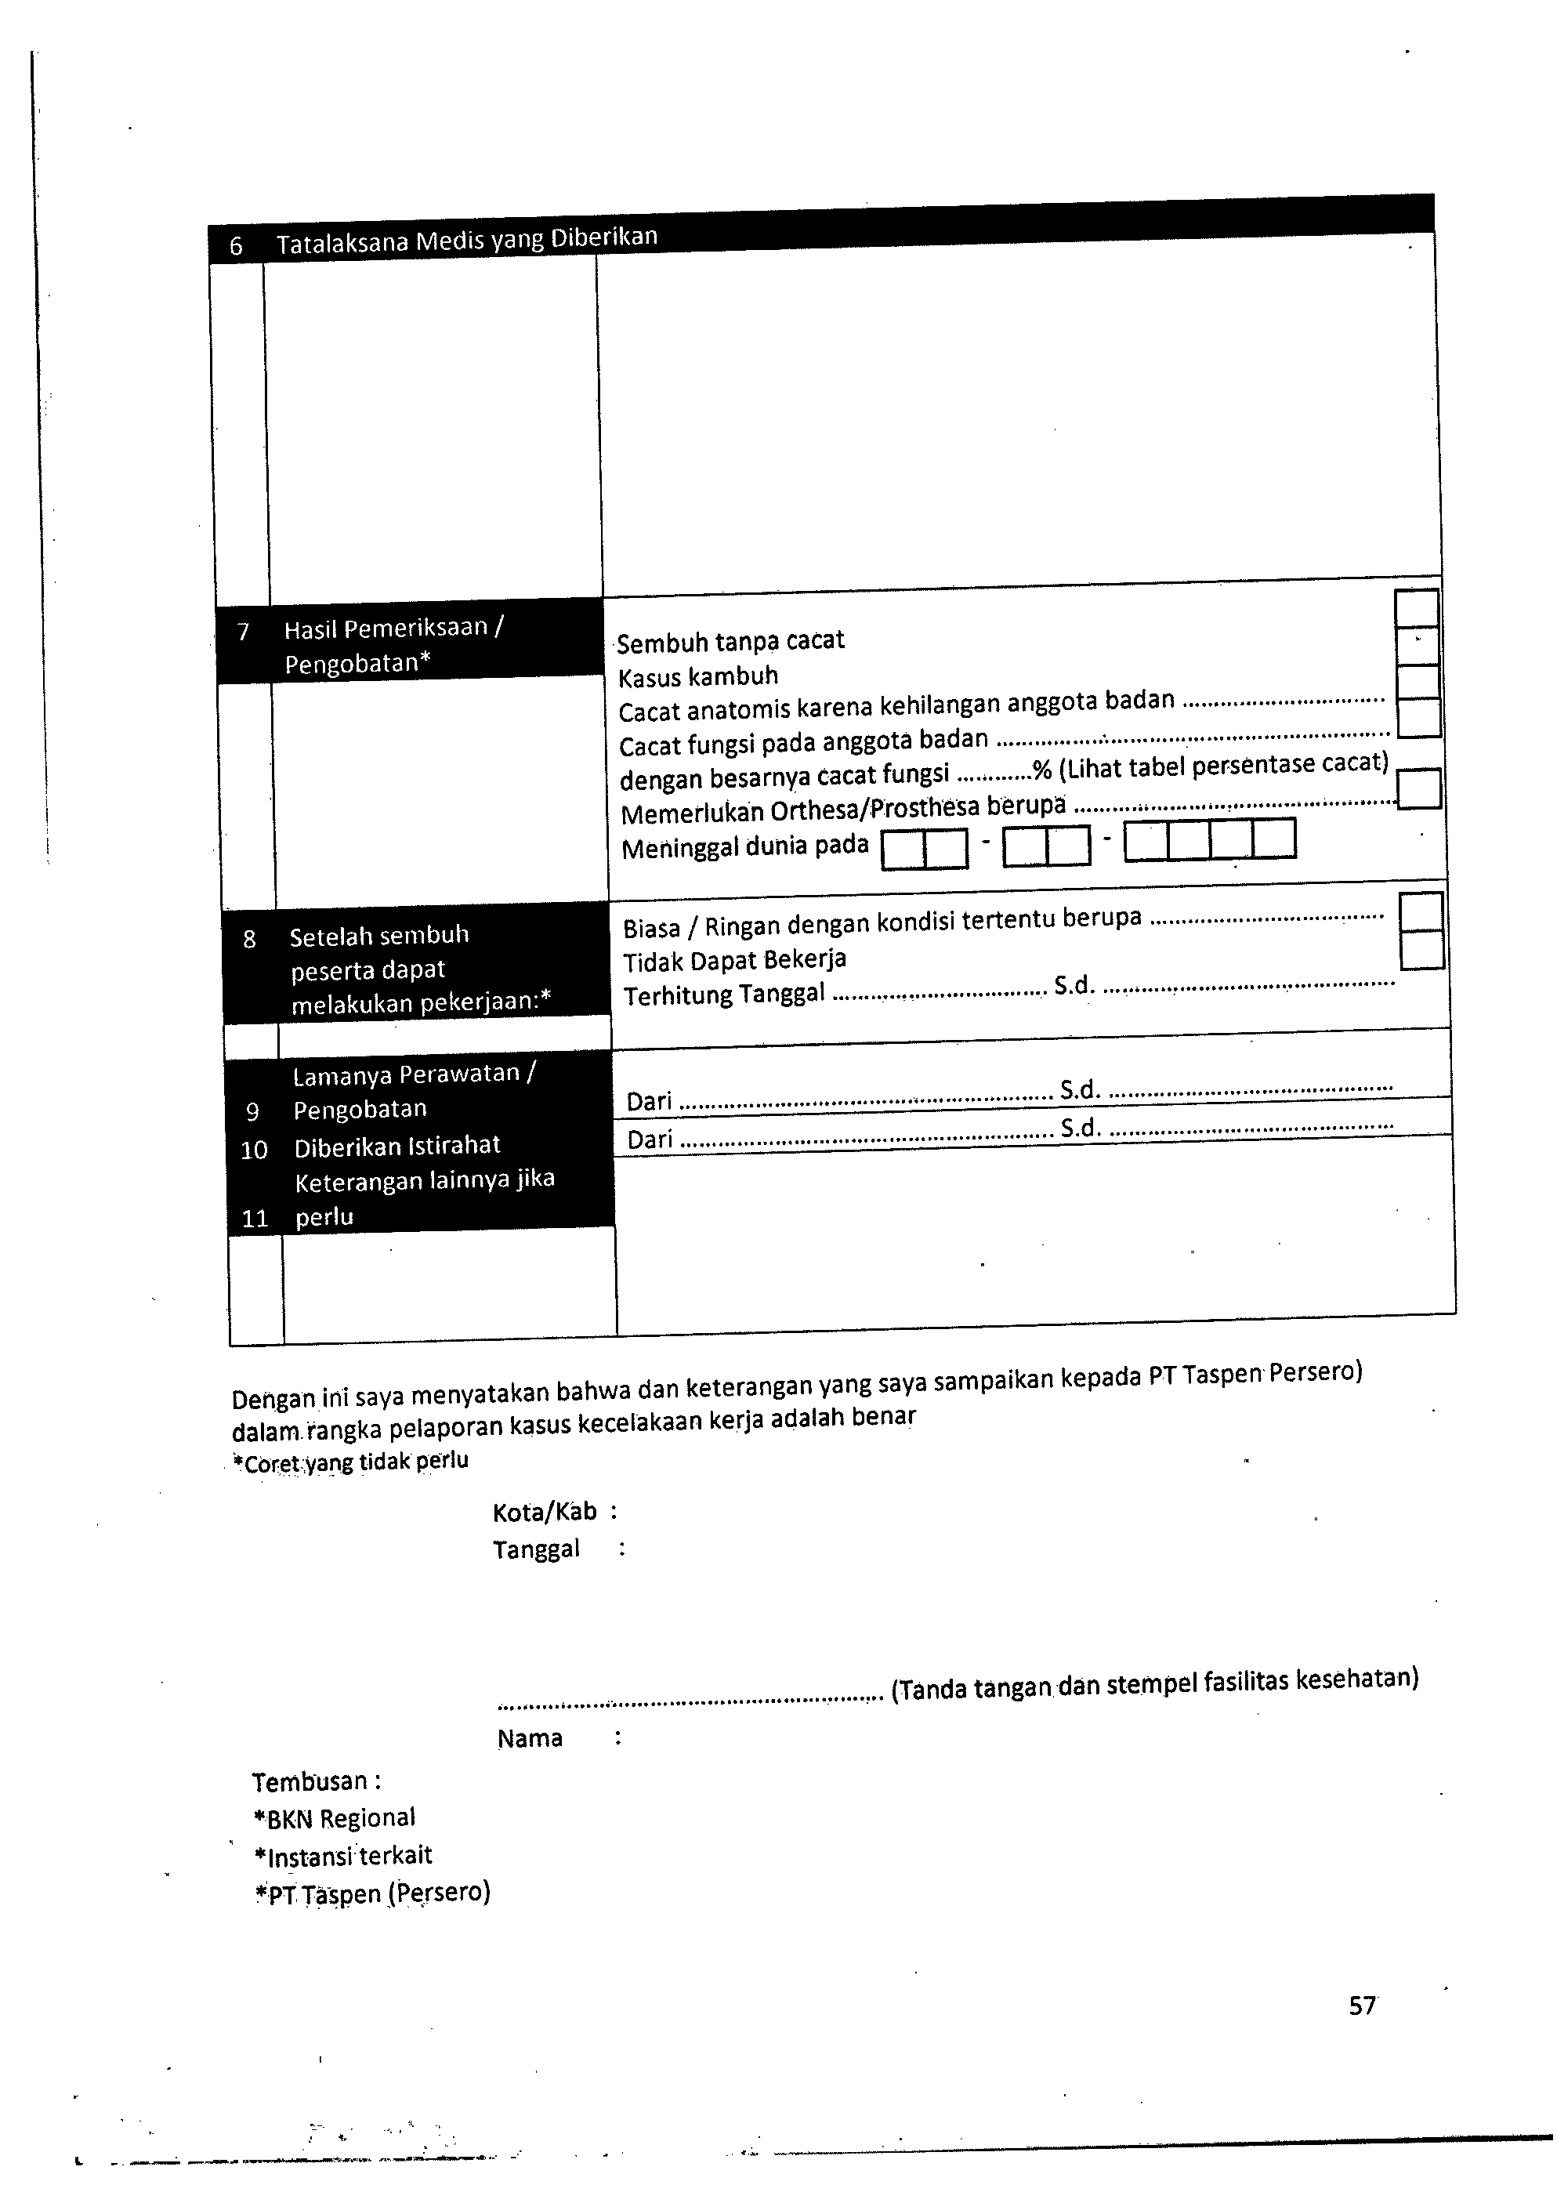

Slide 70
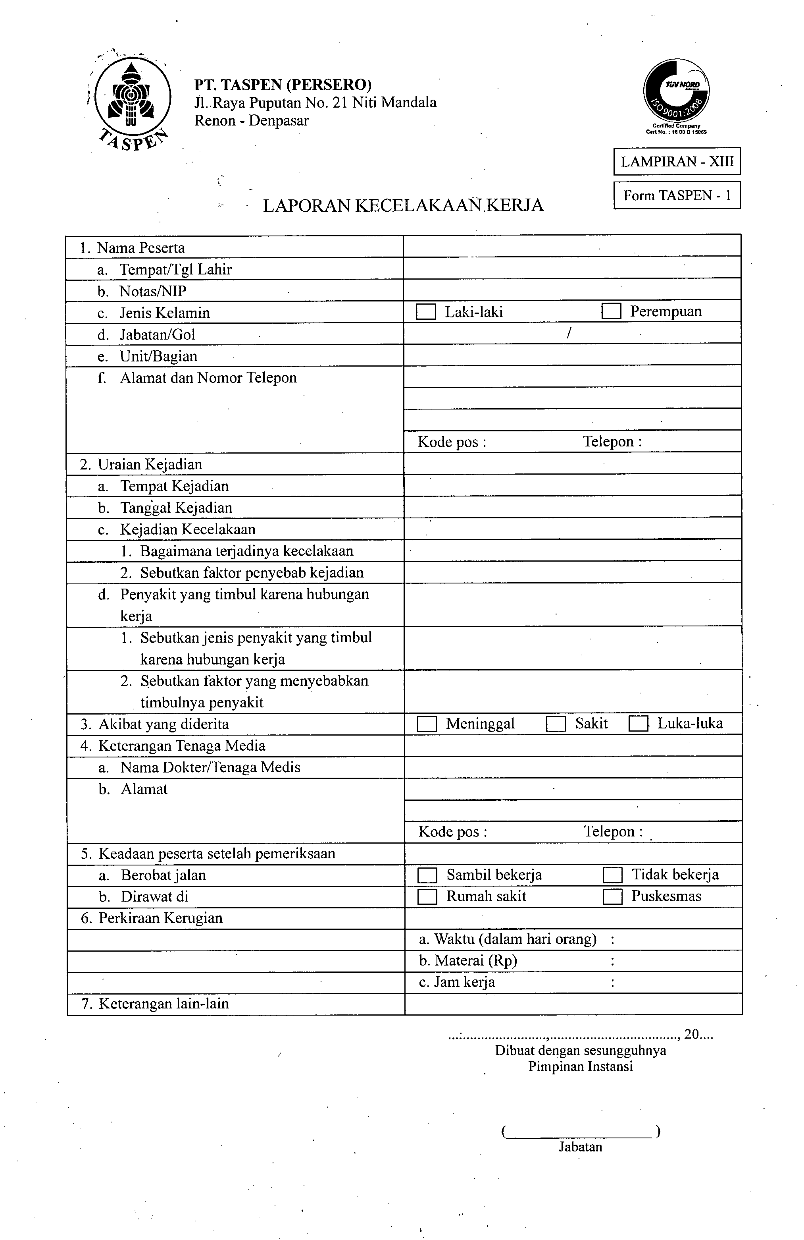

Slide 71
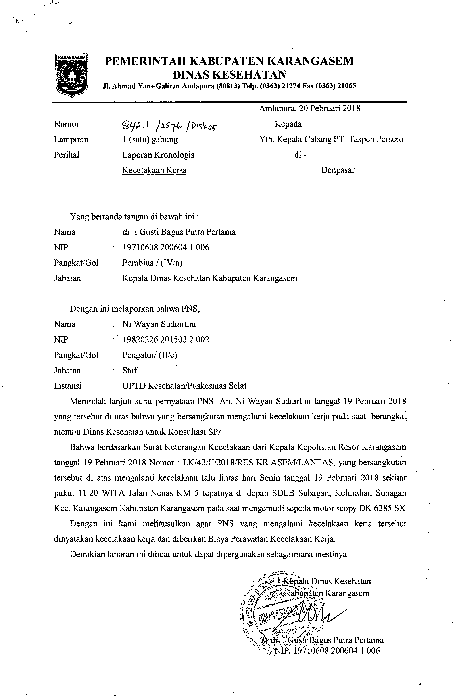
CONTOH KRONOLOGIS KEJADIAN

Slide 72
CONTOH SURAT TUGAS

Slide 73
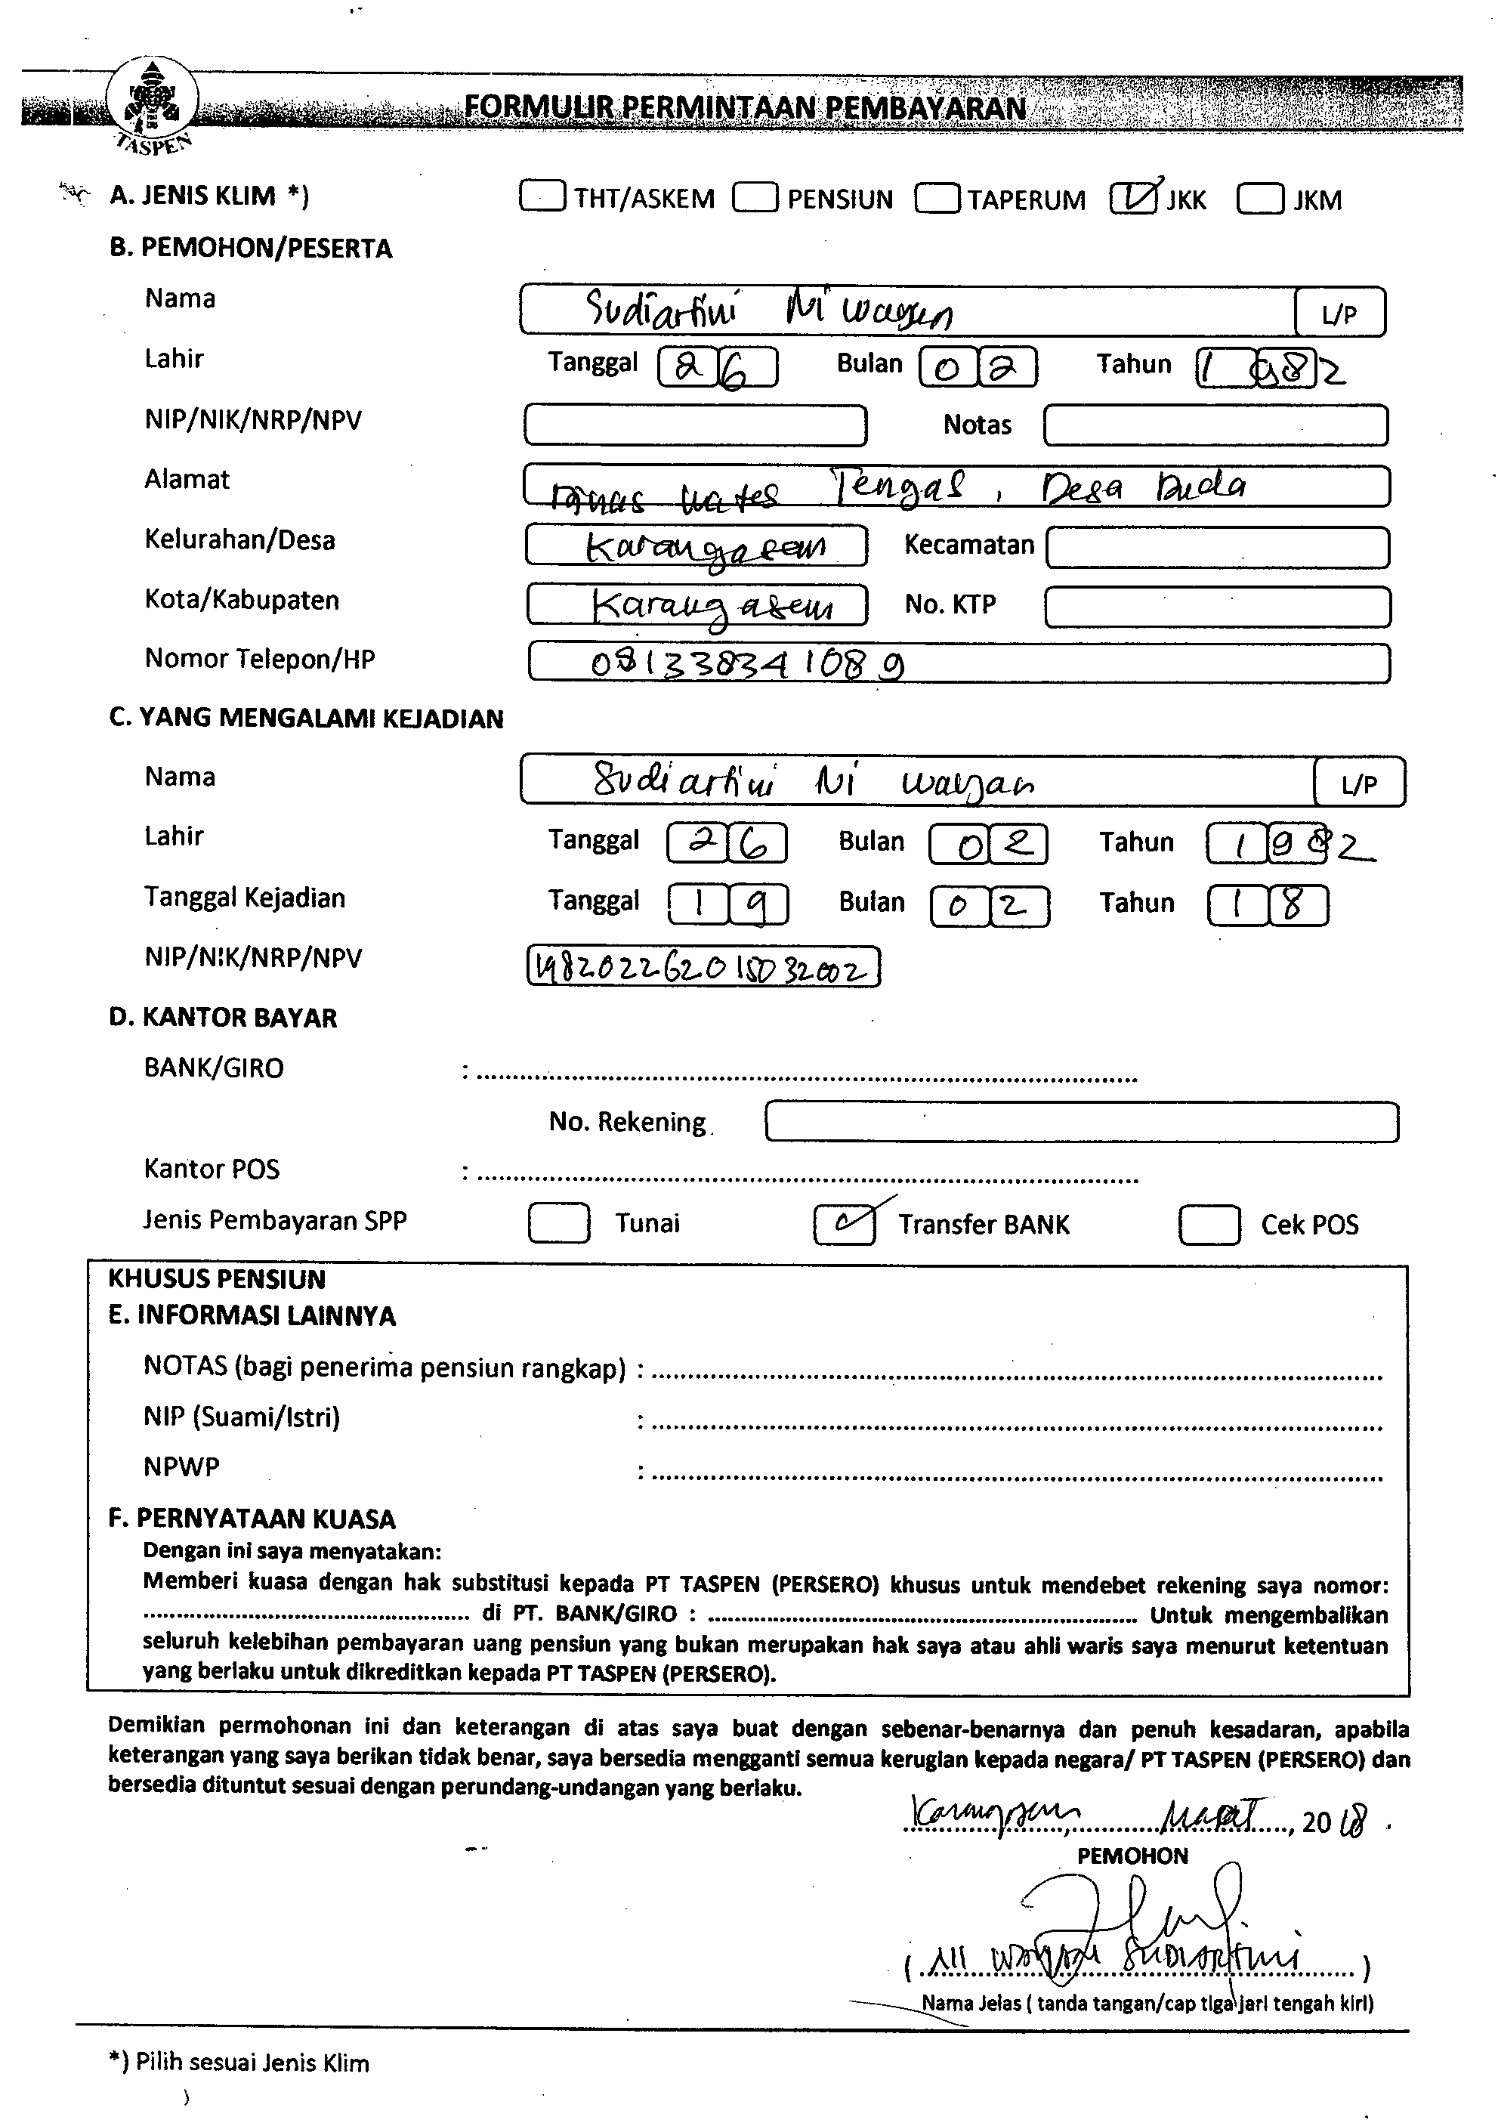
CONTOH FORMULIR PERMINTAAN PEMBAYARAN

Slide 74
Pertanyaan ?

Slide 75
Kesimpulan
Penyakit Akibat Kerja /PAK adalah penyakit yang disebabkan oleh pekerjaan dan/atau lingkungan kerja.
Ada 4 klasifikasi PAK yaitu :
Klasifikasi Jenis I. Penyakit Yang Disebabkan Pajanan Faktor Yang Timbul Dari Aktivitas Pekerjaan
Klasifikasi Jenis II. Penyakit Berdasarkan Sistem Target Organ
Klasifikasi Jenis III. Penyakit Kanker Akibat Kerja
Klasifikasi Jenis IV. Penyakit Jenis Lainnya
Jaminan Kecelakaan Kerja /JKK adalah manfaat berupa uang tunai dan/atau pelayanan kesehatan yang diberikan pada saat peserta mengalami kecelakaan kerja atau penyakit yang disebabkan oleh lingkungan kerja.

Slide 76

TERIMAKASIH

